Slide 1
多元函数微分学
高等数学强化与提高
厦门大学数学科学学院 庄平辉

Slide 2



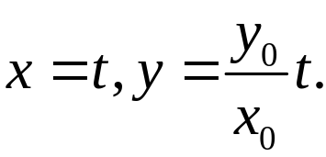
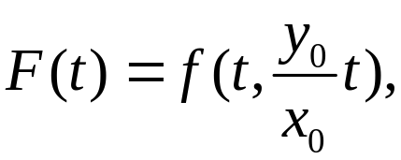
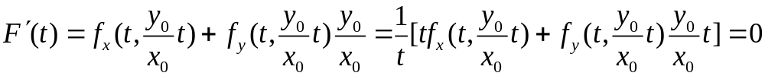



例1
设函数 f (x, y)在全平面上有定义，具有连续的偏导数,
且满足方程
证明：f (x, y)是常数.
证明：
设
为平面上任意一点.
连接 (x₀, y₀)和原点的直线方程为
构造辅助函数
则
则
在[0, x₀]是常数,
所以,
由 f (x, y)的连续性,可得

Slide 3
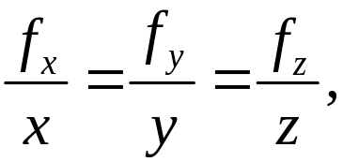
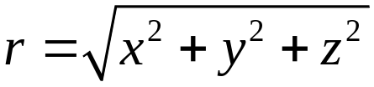

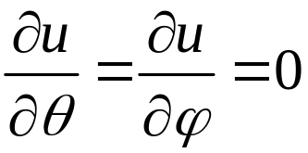
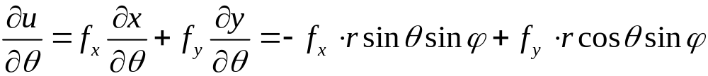

例2
设 u = f (x, y, z), f 是可微函数，若
证明：
仅为
的函数.
证明：
设
只要证明：
就可以了.

Slide 4
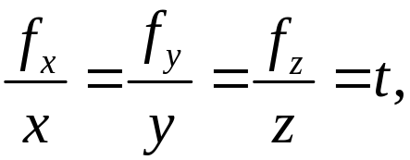

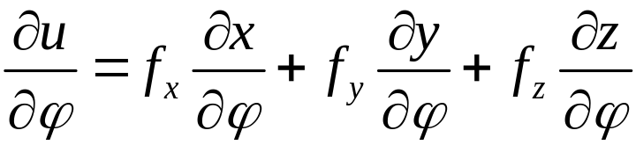

设
则
所以,
仅为
的函数.

Slide 5
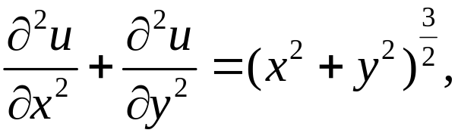
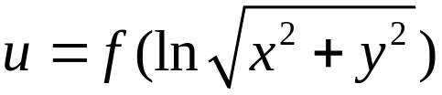
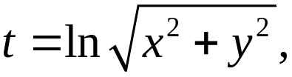
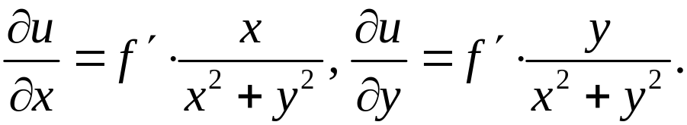
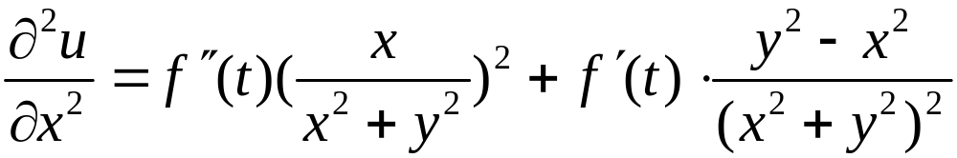
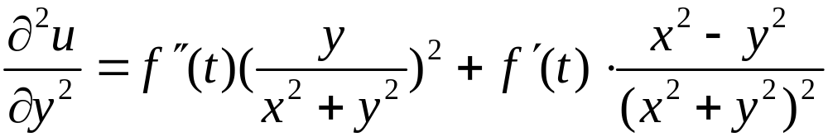
例3
设函数
满足
试求函数 f 的表达式.
解：
令
则

Slide 6
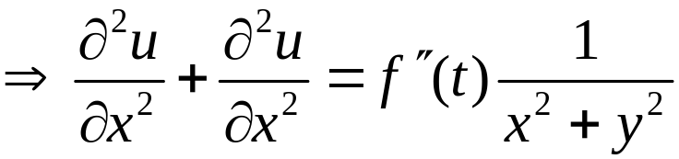
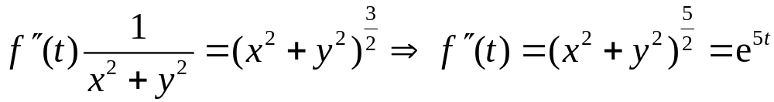
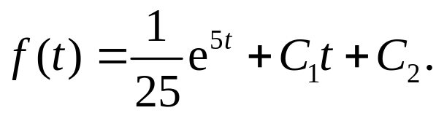
于是,
两次积分, 得

Slide 7


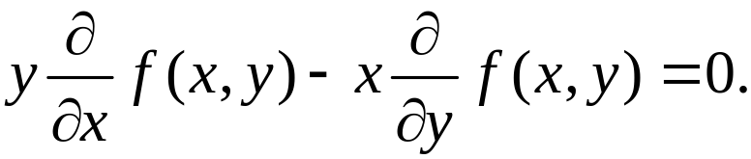


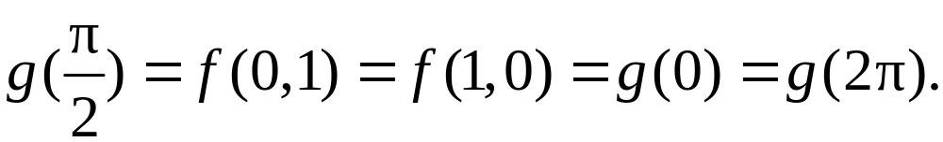

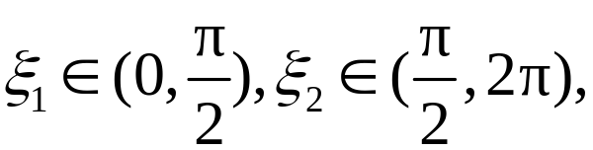

例4
设二元函数 f (x, y)有一阶连续的偏导数, 且
证明：单位圆周
上至少存在两点满足
证明：
令
则
有一阶连续导数.
且
由罗尔中值定理，存在
使得
记

Slide 8



记
即
同理,

Slide 9
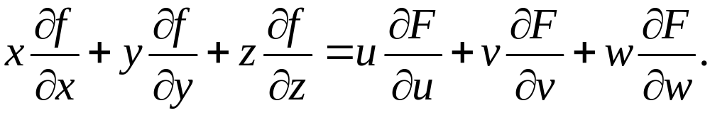
例5
设 f (x, y, z) = F(u, v, w), 且
x² = vw, y² = uw, z² = uv (u, v, w > 0),
试证：
证明：
(xt)² = (tv)(tw), (yt)² = (tu)(tw), (zt)² = (tu)(tv) (u, v, w > 0),
故 f (xt, yt, zt) = F(ut, vt, wt),
两边对 t 求导, 得
即
分别用 x, y, z, u, v, w替换 xt, yt, zt, ut, vt, wt, 得

Slide 10

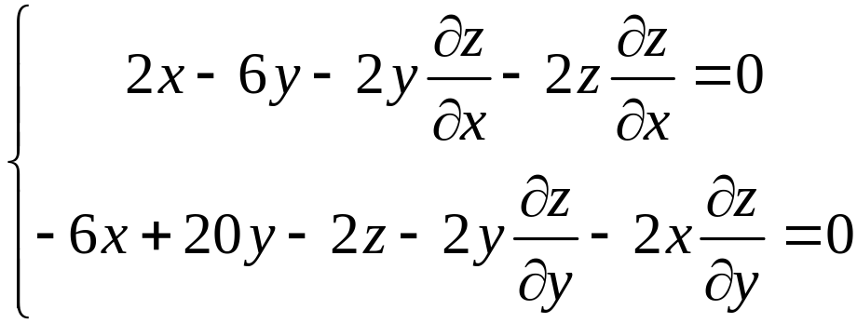
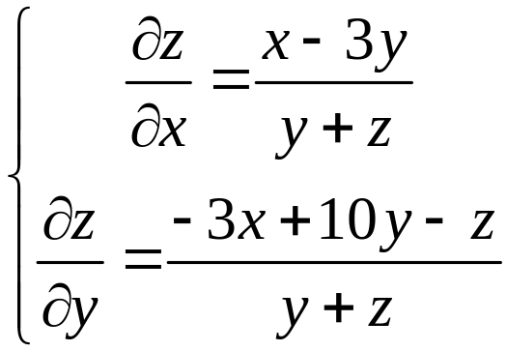
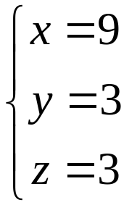
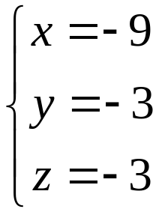
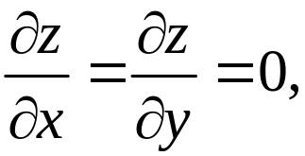
例6.
设
是由
确定的函数, 求
的极值点和极值.
解：
方程
两边分别对 x, y 求导,
解得
令
得
或

Slide 11
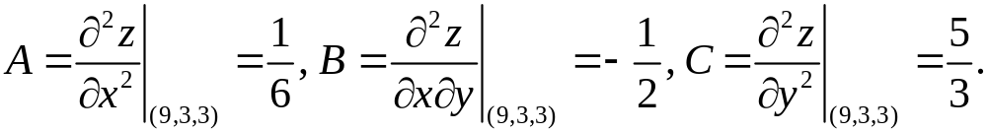
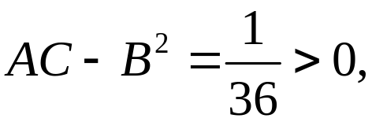





由
求导，可求得
故
且
所以,
为极小值点,
极小值为
类似地，
为极大值点,
极大值为

Slide 12
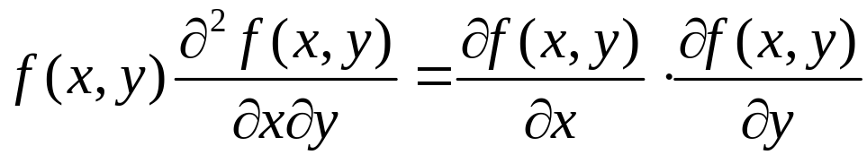


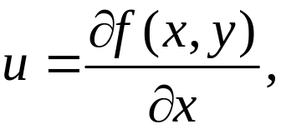
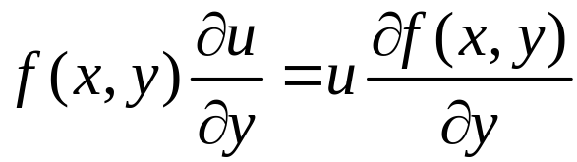
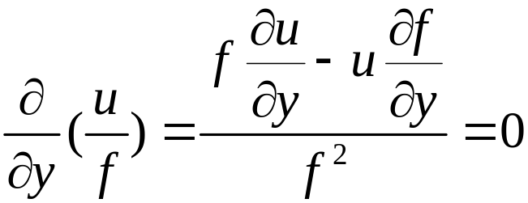
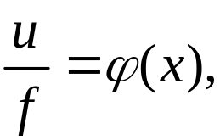
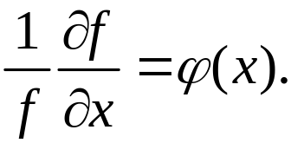
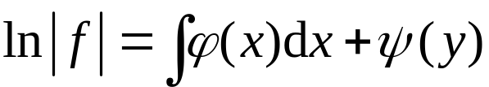
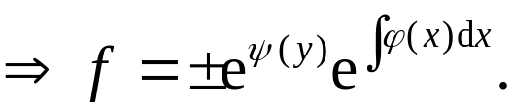
例7.
设函数
满足
证明：
证明：
设
则
于是,
故
即
两边积分，得

Slide 13



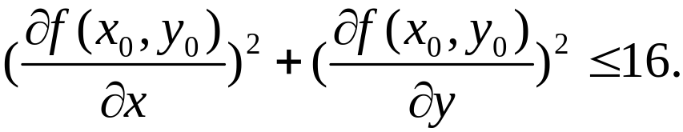





例8.
设
是定义在
上且具有连续偏导数
的函数,
求证：在单位圆内存在点
使得
解：
作辅助函数
因为在
上，
故
在
取得极小值,
即存在
使得

Slide 14
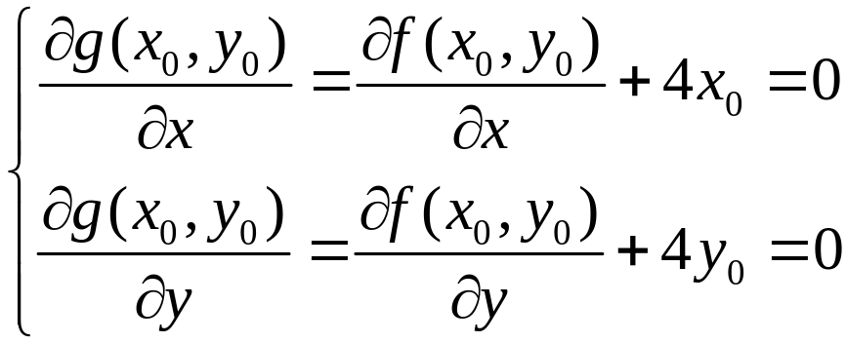
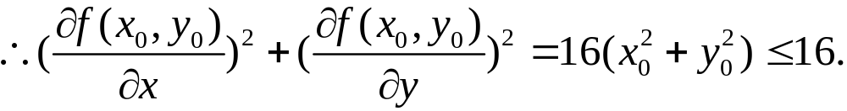



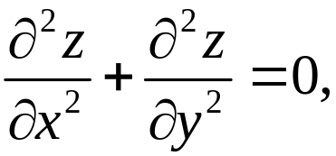

练习
设
在
上有连续的二阶导数,
且二元函数
满足
求 f (x)
在 [1,+∞) 上的最大值.

Slide 15
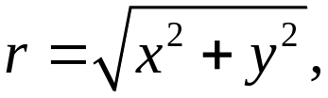
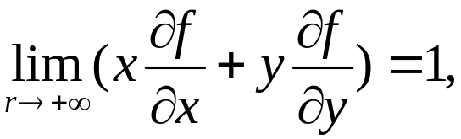
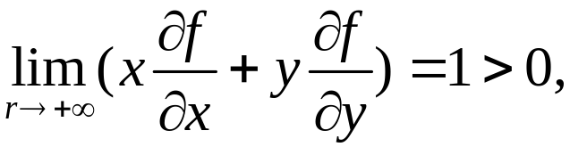


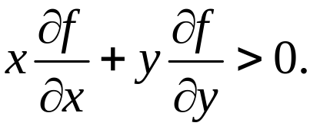
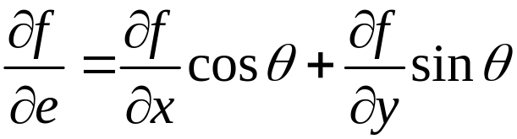
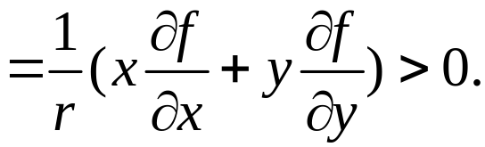
例9.
设 f (x, y)有一阶连续偏导数,
如果
证明：f (x, y) 有最小值.
解：
由
存在
当
时,
令
则有

Slide 16





设 M₀ 是圆 r = a 上的点,
L 是过 O, M₀ 的一条射线,
则当
且
时, 有
y
因此, 当
时,
在
上
L
M
取到最小值.
M₀
又因为
连续, 故在有界闭区域
O
a
x
上取到最小值.
该最小值也是 f (x, y) 在全平面上的最小值.

Slide 17

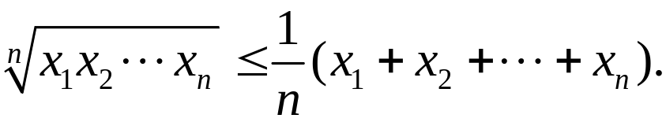


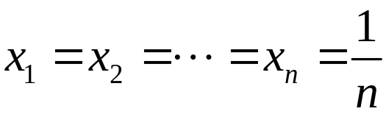
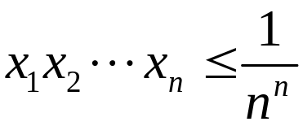

例10.
设
是 n 个非负数, 证明：
证明：
先求函数
在
下的最大值.
作拉格朗日函数
求得当
时,
达到最大值.
故

Slide 18



设
是 n 个非负数,
则
故
即

Slide 19







例11.
证明：对于任意的正数 a, b, c, 成立不等式
证明：
问题转化为
在
下的最大值.
作拉格朗日函数
令
唯一驻点.
故

Slide 20


对于任意的正数 a, b, c,
取
则
即

Slide 21






例12.
设A, B, C, D, a > 0, b > 0 都是常数,
求平面
被椭圆柱面
截下的有限部分
的面积.
解一：
平面
的单位法向量为
所求面积为

Slide 22



例12.
设A, B, C, D, a > 0, b > 0 都是常数,
求平面
被椭圆柱面
截下的有限部分
的面积.
解二：
只需计算平面
被椭圆柱面
截下的有限部分的面积.
截下椭圆的长、短半轴长可以通过求曲线
上的点到原点的最大距离和最小距离,
即求
在条件
和
下的极值.

